Slide 1
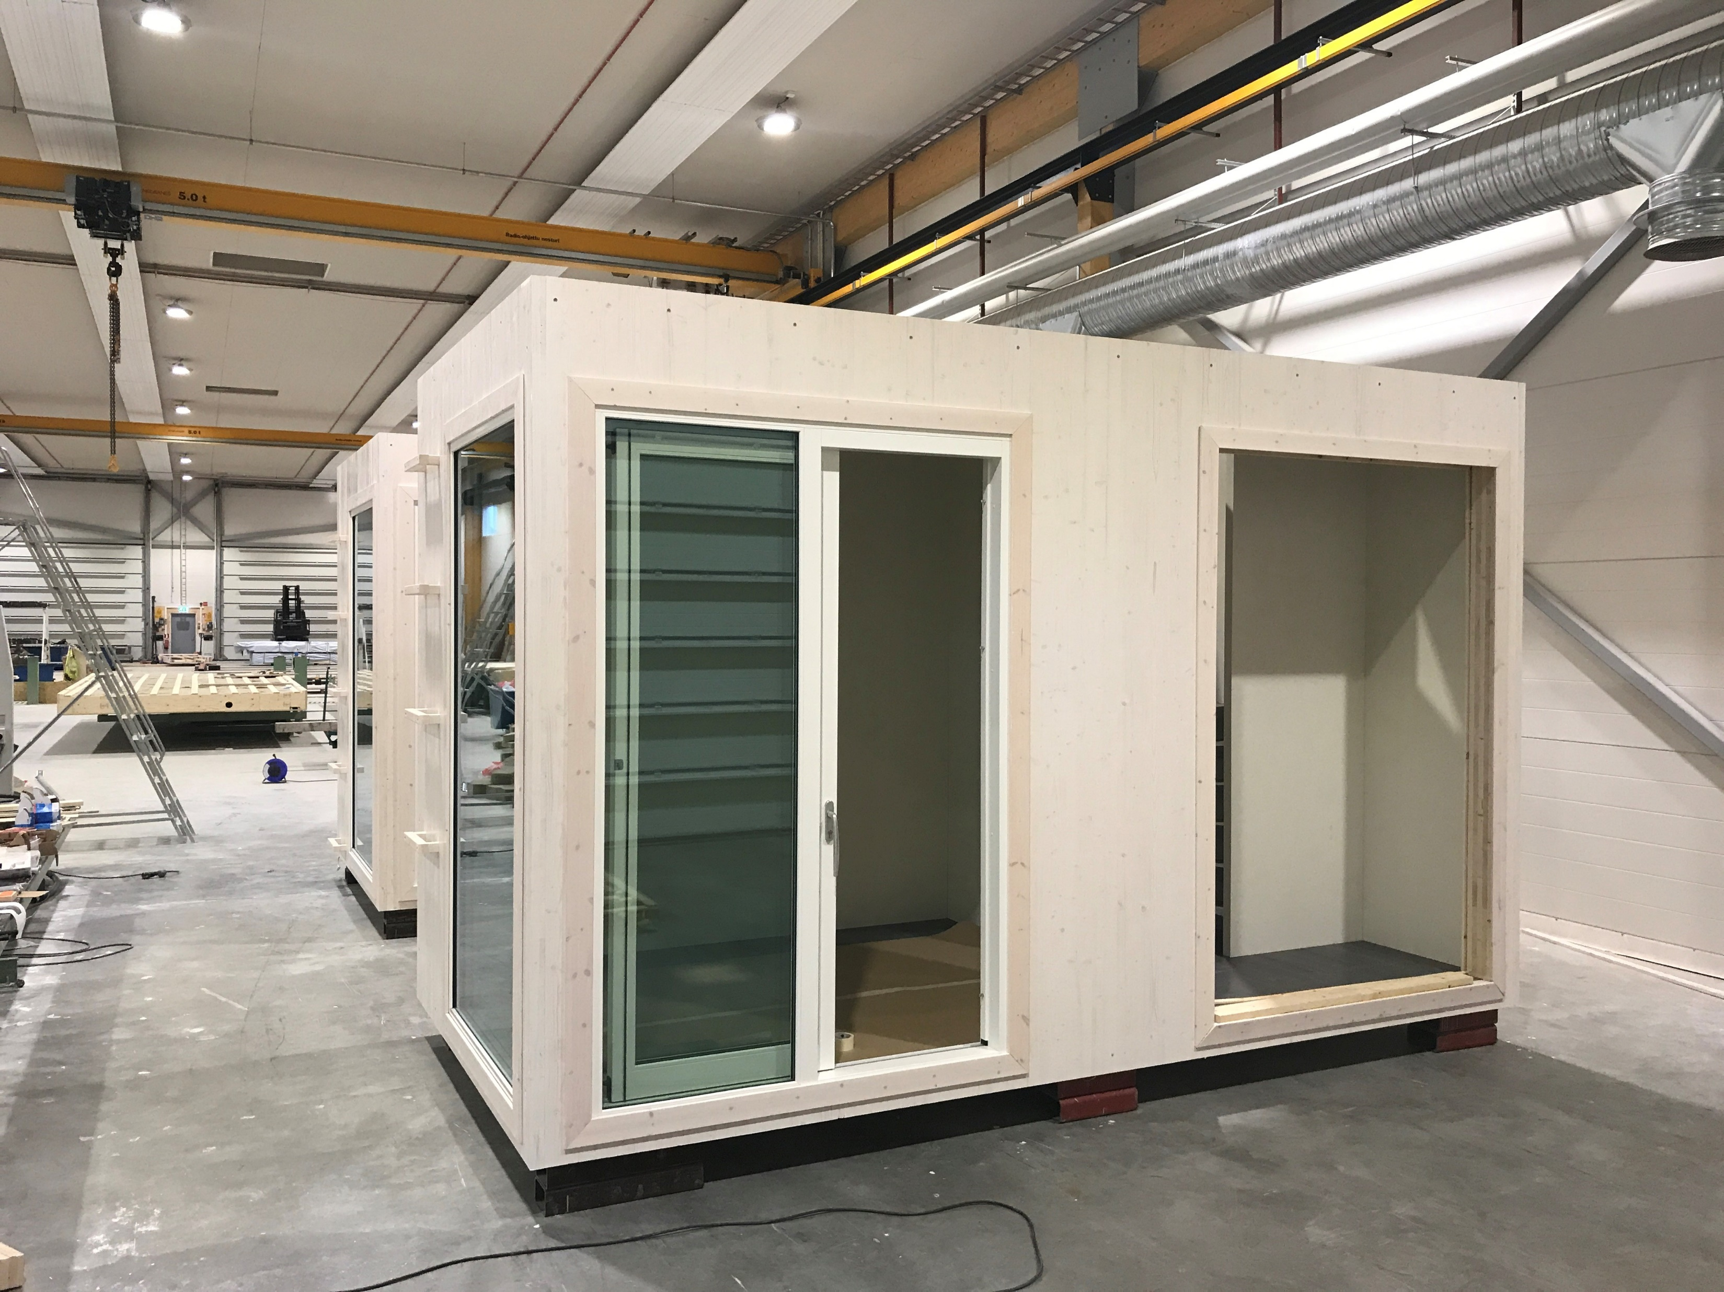
02-4/ LU3: KOKA KONSTRUKCIJA, ATJAUNOŠANA UN NOJAUKŠANA
BŪVIZSTRĀDĀJUMU IZMANTOŠANA

Slide 2
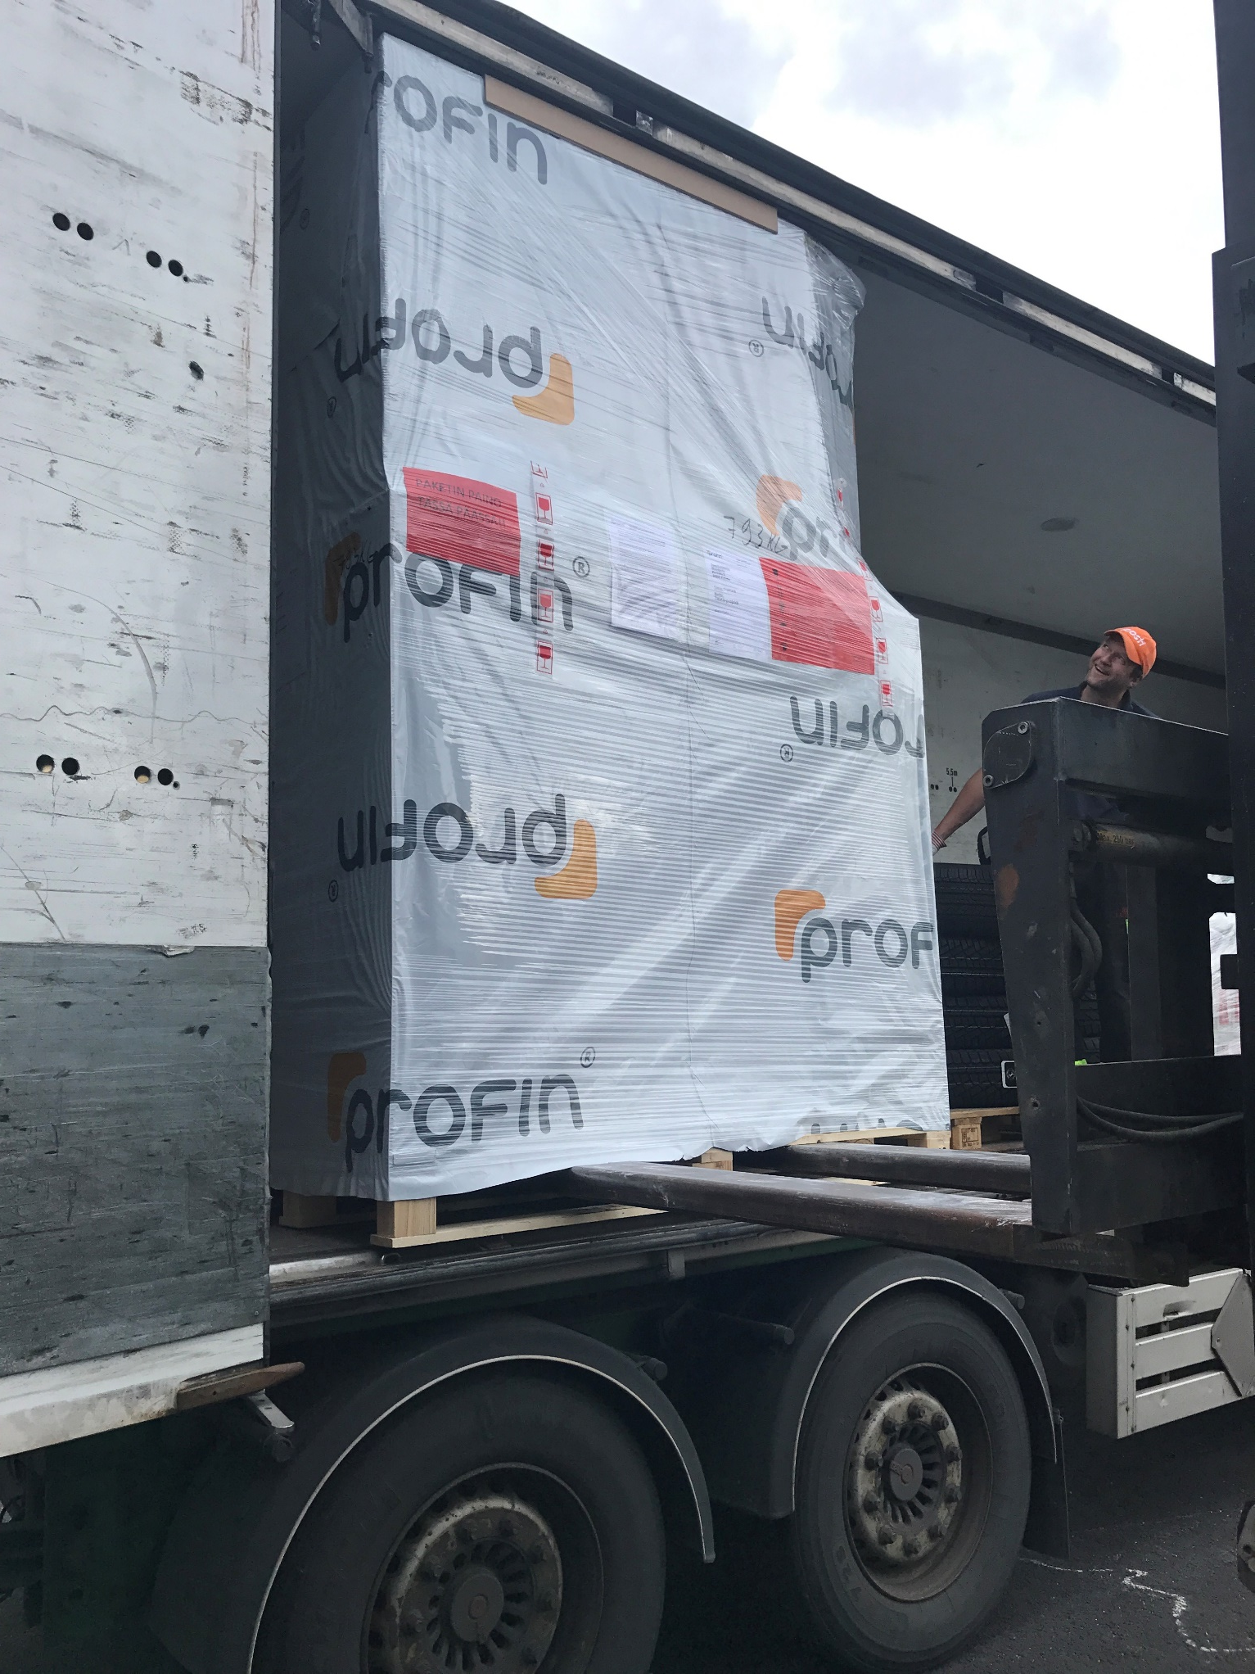
PREZENTĀCIJAS PĀRSKATS
Apskatītās tēmas
Ražojuma apstiprināšana
Ekomarķējumi
Ražojuma izvēle
Durvis
Logi
Uzstādīšanas kvalitāte
Ieguvumi
Moduļa elements
Bieži uzdotie jautājumi

Slide 3
Būvizstrādājums ir produkts, kas ir cieši integrēts ēkās, piemēram, betona elements, logs, tērauda konstrukcija vai zāģmateriāli.
Būvizstrādājumu atbilstību apzīmē ar CE zīmi, ja uz ražojumu attiecas saskaņots ražojuma standarts vai ja ražotājs ir iesniedzis pieteikumu Eiropas tehniskajam novērtējumam.
Būvizstrādājumiem jābūt drošiem, tiem jāatbilst ilgtspējīgas attīstības principiem un tie nedrīkst būt kaitīgi veselībai.
Ražojuma apstiprināšana
3

Slide 4
Ekomarķējums jāizmanto, lai identificētu un izvēlētos videi draudzīgu produktu.
Visbiežāk sastopamie ziemeļvalstu ekomarķējumi ir Swan Label un ES ekomarķējums.
Iepriekšminētie zīmoli atšķiras no daudziem citiem zīmoliem, nosakot stingras un skaidras prasības ražošanai, ņemot vērā visu produkta dzīves ciklu un tā ietekmi uz vidi.
Ekomarķējumi

Slide 5
Ražojuma izvēle
Lietas, kas jāņem vērā, izvēloties būvizstrādājumus
Izmēri
U vērtība
Ugunsdrošība
Skaņas izolācija
Noturība pret UV un laikapstākļiem
Stiprināšana
Blīvēšana
Siltumizolācija
Šuvju veidošana
Iespējamās papildu uzstādīšanas
Lietošanas drošība
Kalpošanas laiks
Apkope ekspluatācijas laikā
5

Slide 6
Durvis ir izgatavotas no dažādu klašu saplākšņa, kā arī presētām plāksnēm, ko maz ietekmē gaisa mitruma un temperatūras svārstības.
Durvis ir nepieciešamas ugunsizturībai, siltuma atdevei (U vērtība) un skaņas izolācijai (dB vērtība).
Stiklotām balkona durvīm ārpusē ir ierastāks alumīnija pārklājums, šādas durvis sauc arī par panorāmas durvīm.
Durvis sastāv no durvju vērtnes, rāmja un rāmja konstrukcijas apkārtējām detaļām, eņģēm, slēdzenes un citiem piederumiem, kā arī blīvējuma.
Iekšdurvis ir durvis (starpdurvis vai mezanīna durvis), kas jāuzstāda ēkas iekšpusē.
Ārdurvis ir durvis uz ēkas fasādes, kas ved no ārpuses uz ēkas iekšpusi. Stiklotas durvis ir ārdurvis ar stikla atveri.
Būvizstrādājums
DURVIS
6

Slide 7
Uzstādot logu, īpaša uzmanība jāpievērš spraugas aizpildīšanai starp loga rāmi un sienu un savienojuma izveidei starp rāmi un gaisa barjeru.
Parastajiem jaunajiem logiem ir 3 - 4 stikli, labākajiem logiem parasti ir 4 stikli, kā arī selektīva plēve un siltumizolācija starp noblīvētiem stikliem.
Standartizēti logu veidi:
MS - atverams logs ar 2 stikliem
MSU - gan uz iekšu, gan āru atverams logs ar 2 stikliem
MSK - atverams logs ar 3 stikliem.
MSE - ievelkams logs ar 2 rāmjiem un 3 stikliem
MS2E - ievelkams logs ar 2 rāmjiem un 4 stikliem
MEK- fiksēts logs, kas iestiklots ar cietu stikla elementu.
SE - atverams logs ar vienu rāmi un 2 vai 3 stikla rūtīm
DK – atverams-atgāžams, piemēram, atverams un atgāžams logs ar eņģēm sānos, ko var atvērt gan vertikāli, gan horizontāli.
Būvizstrādājums
LOGI
7

Slide 8
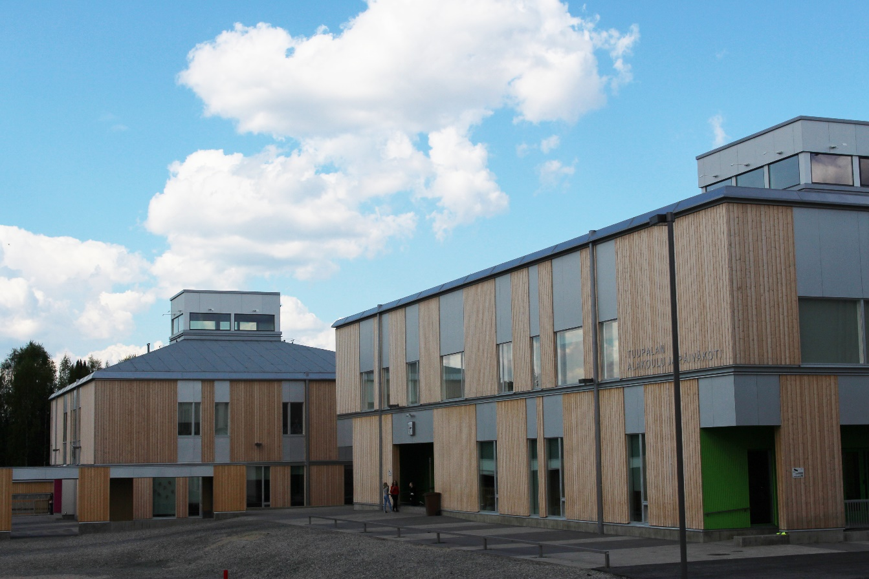
Uzstādīšanas kvalitāte
Logi
Plaisas rāmjos jāaizpilda, lai netiktu bojātas, notraipītas blakus esošās virsmas un netiktu bojāts to krāsojums, un jānodrošina arī šķērsgriezums, kad logs ir aizvērts, un atvēršanai arī jābūt perfektai.
Logu virsmai jābūt neskartai, un uz atklātajām virsmām nedrīkst būt traipi, plaisas vai citi defekti. Logu rūtīm arī jābūt neskartām un tīrām, bez skrāpējumiem vai traipiem.
Durvis
Ārdurvju rāmju uzstādīšanas distance jāaizpilda, lai blakus esošās virsmas netiktu sabojātas, nosmērētas un to krāsu netiktu skarta. Iekšdurvju rāmju uzstādīšanas intervālu nav nepieciešams pārbaudīt, ja vien nav noteiktas skaņas izolācijas prasības.
Durvju spoguļiem uz virsmas jābūt neskartiem, un tiem nedrīkst būt krāsu variācijas, kas varētu pasliktināt izskatu, bet kokam raksturīgās krāsu variācijas ir atļautas.
8

Slide 9
Ieguvumi
PRODUKTIVITĀTE
EFEKTIVITĀTE
Gatava būvizstrādājuma detaļu integrācija ēkā paātrina būvniecību un uztur kvalitāti.
Sērijveidā ražotus būvizstrādājumus var mehanizēt, un tas nozīmē, ka tiek palielināta ražošanas efektivitāte.
APKĀRTĒJĀ VIDE
IZMAKSAS
Sērijveida produkti samazina materiālu atkritumus un saīsina gan ražošanas, gan uzstādīšanas laiku.
Būvizstrādājuma ražošanas izmaksas tiek samazinātas, ja izstrādājumu var ražot mašīna.

Slide 10
Moduļa elements
Moduļa elementi ir gatavi pārvietošanai dzīvokļos, kuru tehnoloģija ir savienota no uzejas ar mājas sistēmu, tāpēc būvlaukumā veicamais darba apjoms tiek samazināts. Un vislabākais - četrstāvu daudzdzīvokļu ēka būs gatava, lai tajā ievāktos, sešu mēnešu laikā no būvniecības sākuma.
Klients var noteikt moduļa elementa aprīkojuma līmeni un tā apdari var veikt rūpnīcā kā gatavu dzīvokli vai piegādāt kā neaprīkotu rāmi.
10

